Slide 1

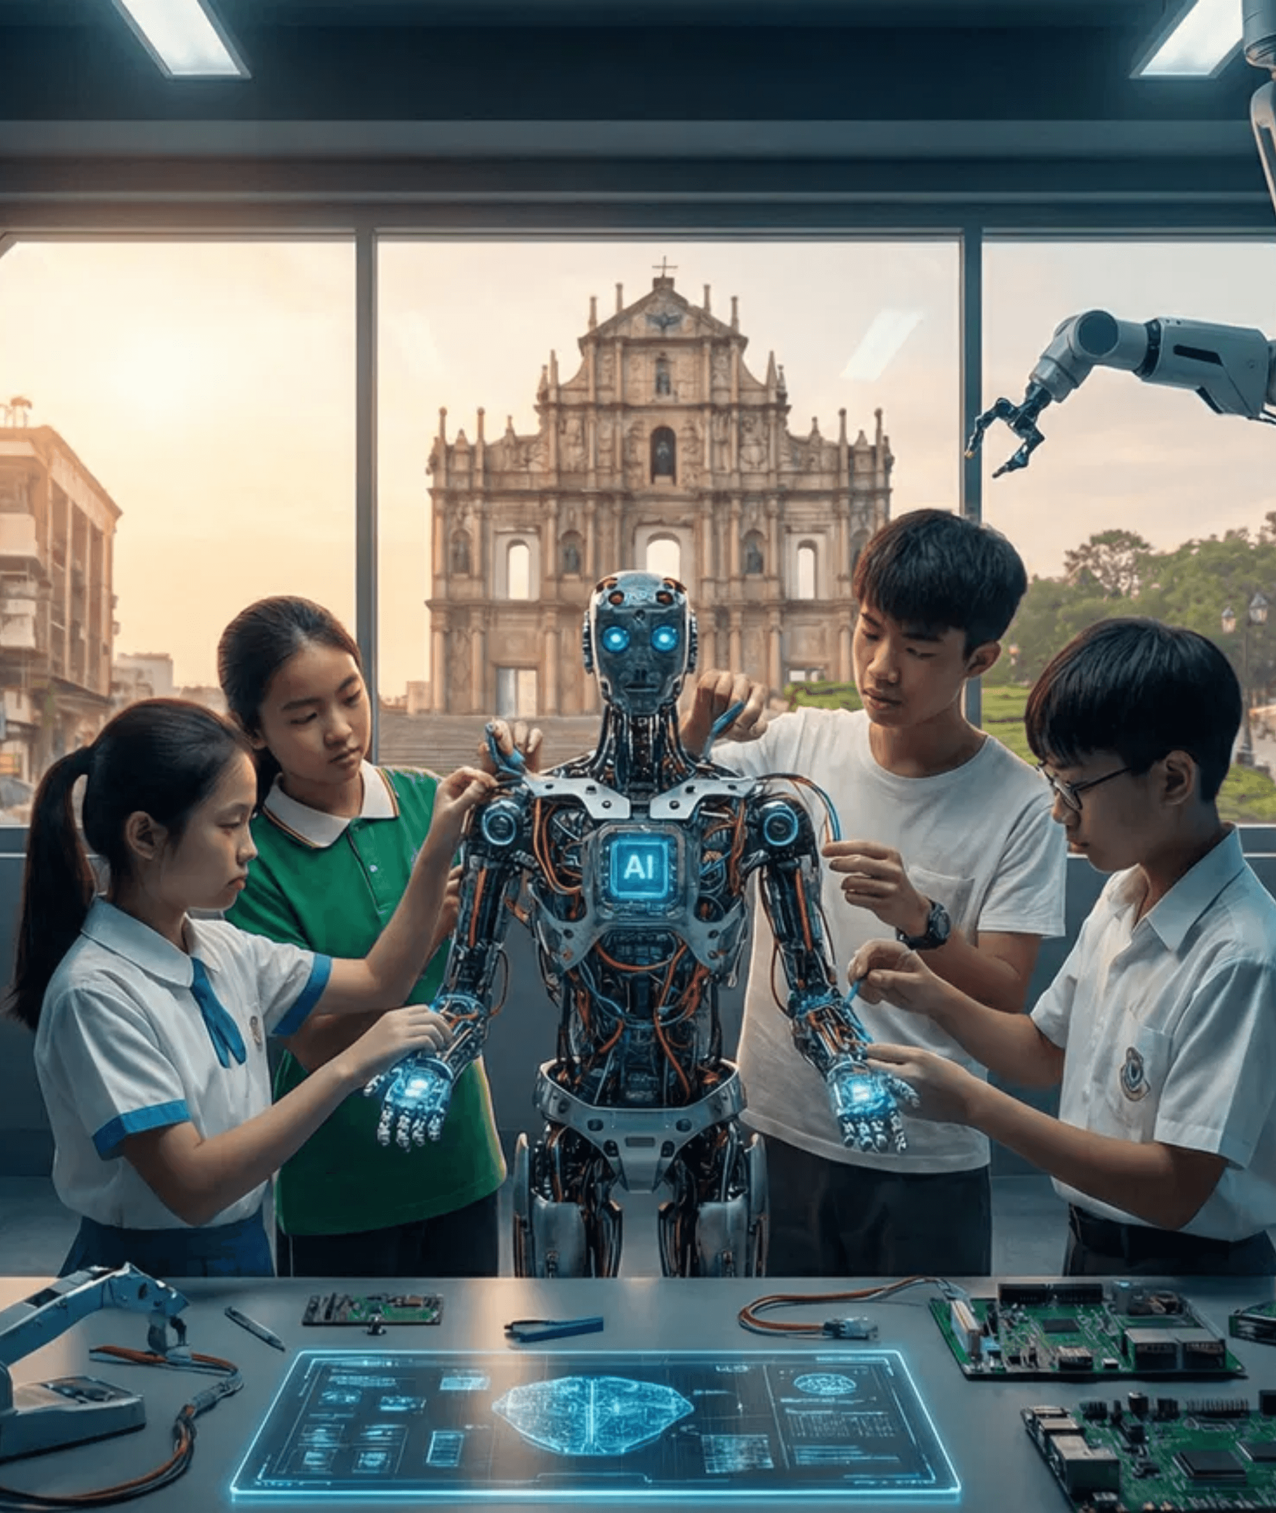



AI大講堂：如何打造澳門 全民參與的AI科普生態
產、官、學、研、社五方聯動 共築智慧澳門未來
致呈：澳門特別行政區政府教育及青年發展局 (DSEDJ)
匯報單位：粵港澳大灣區電子商會 翁振軒
日期：2026年1月20日

Slide 2

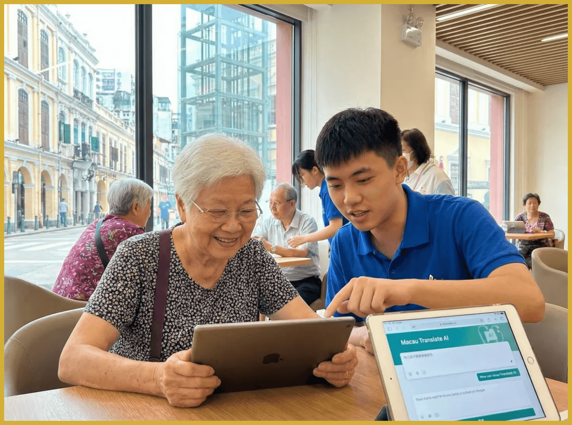


引言：AI時代的澳門機遇與挑戰
構建「人人可學、人人受益」的 全民AI科普生態系統
人工智能（AI）正以前所未有的速度重塑全球經濟與社會結構。對於澳門而言，AI不僅是技術工具，更是推動「1+4」經濟適度多元發展戰略的核心引擎。通過提升全民AI素養，我們不僅在為未來儲備人才，更是在為澳門的數字化轉型奠定堅實的社會基礎。
賦能「1+4」產業多元化
縮小數字鴻溝，促進社會公平
激發全民創新活力

Slide 3

核心痛點分析 (一)：基礎與資源的雙重挑戰
痛點類別
具體表現
影響分析
數字素養落差
居民數字素養呈現顯著的「金字塔」分層。
基礎參差不齊導致統一推廣難度極大，難以制定通用課程。
長者技術門檻
數字鴻溝嚴重，長者群體存在強烈的畏難情緒與技術排斥。
高達
55%
的長者表示不懂上網或缺乏基本技能。
在地教材匱乏
缺乏結合澳門文旅、商貿等實際場景的教材。
內容過於理論化，難以引起本地居民共鳴，學習動機不足。
技術更新過快
AI技術迭代速度遠超課程研發與出版週期。
教材面臨「一出版即過時」的尷尬境地，教學內容與實務脫節。
教學模式轉型
教師需從「知識傳遞者」轉向「學習引導者」。
傳統教學模式轉型緩慢，教師面臨技術與心理的雙重壓力。

Slide 4

核心痛點分析 (二)：認知與心理的深層障礙
痛點類別
具體表現
影響分析
資源分佈不均
不同學校間的硬體建設與師資力量存在規模差異。
難以實現全澳教育資源的均衡配置，加劇校際間的數字鴻溝。
獨立思考憂慮
擔心過度依賴生成式 AI 會削弱學生的解難能力。
教育界對技術應用的邊界存在規範化需求，確保教育本質不受影響。
倫理與安全
Deepfake、隱私洩露及假訊息引發社會不安。
公眾對技術風險的焦慮制約了 AI 的深度普及，需建立完善倫理框架。
職業關聯薄弱
居民對 AI 賦能職業發展的具體路徑認知不足。
學習動力局限於基礎應用，缺乏深層驅動力，難以轉化為生產力。
就業排斥心理
部分市民擔心 AI 會取代普通人的就業機會。
心理防線成為全民普及過程中的隱形阻力，需透過教育引導化解焦慮。

Slide 5

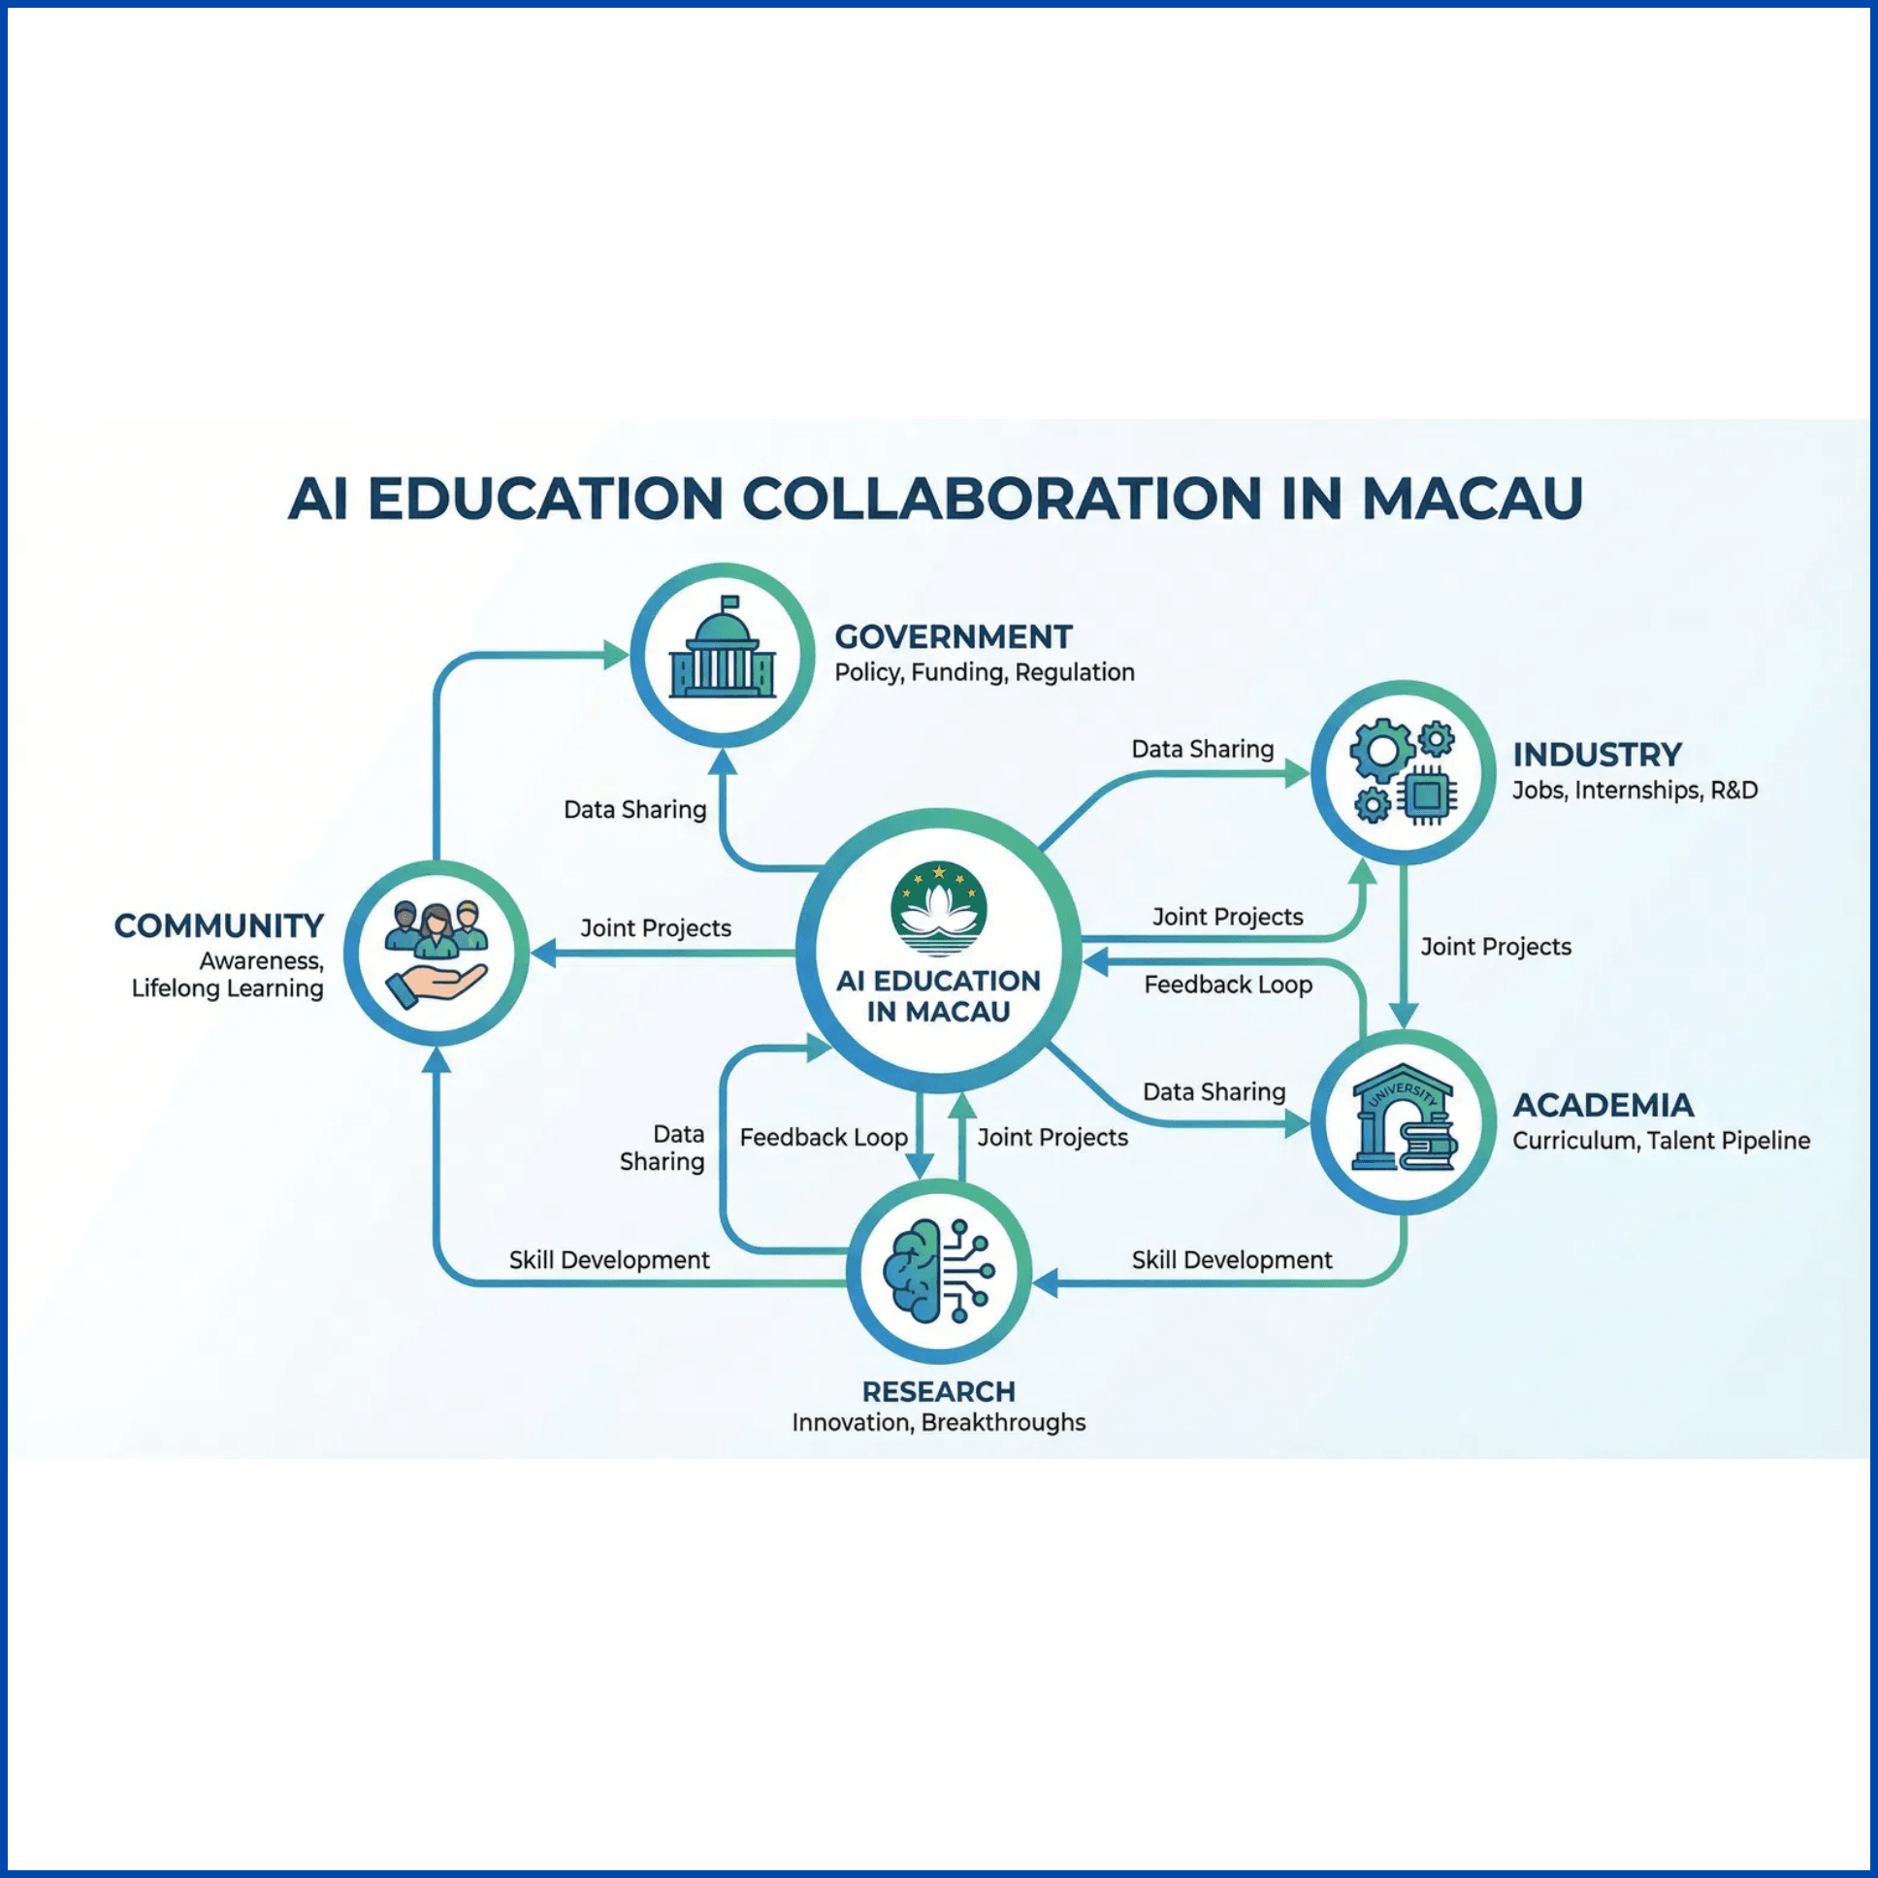





解決方案：五方聯動的協同模式
構建「產、官、學、研、社」聯動體系，是解決澳門AI科普痛點、打造可持續生態的核心路徑。
教青局 (DSEDJ)
發揮政策引導作用，提供課程認可、專項資金支持及教育資源整合。
ECI (國際數字經濟創新組織)
引入國際標準、全球案例庫及頂尖專家智庫，確保科普內容的國際視野。
粵港澳大灣區電子商會
負責課程設計、資源橋接及產業對接，確保內容的實戰性與在地化。
澳門本地社團
利用基層網絡優勢，提供場地並動員長者與居民參與，建立情感紐帶。
澳門居民
作為參與主體，通過學習提升技能，實現自我價值並反哺社區。

Slide 6

粵港澳大灣區電子商會的角色與行動
01
課程設計者
02
技術引入者
結合 ECI 全球資源，開發涵蓋中小學、長者及在職人士的三大分類課程。確保教學內容既具備國際視野，又符合澳門不同年齡層居民的學習特點與需求。
對接大灣區龍頭企業（如華為、騰訊），將最前沿的 AI 技術實踐案例轉化為易懂的科普內容。讓澳門居民能第一時間接觸並理解 AI 技術的最新發展。
03
在地化改造者
04
標準制定者
將全球數字經濟案例與澳門「1+4」產業場景（如智慧文旅、智慧零售、大健康）深度結合。通過本地化案例，提升居民的代入感與學習實效。
聯合教青局制定 AI 通識認證標準，建立具備公信力的考核與證書體系。通過「ECI + 教青局」雙認證，提升培訓的專業性與國際認可度。

Slide 7




創新策略：先用好6,000元教育資源體系
轉化「持續進修發展計劃」為科普動力，實施「先教帶後教」
01
02
03
社團引進
考取認證
精準教學
由同鄉會、工聯、婦聯等社團推薦具備基礎素養的成年人，作為首批「AI科普種子」參與導師培訓計劃。
學員利用每人每三年6,000元的政府資助，參加由商會設計的專業課程，通過考核獲取「合格AI導師」國際認證。
持證導師回到所屬社團，針對不同群體（如長者、青少年）開展細分課程，實現科普知識的網格化滲透。
核心價值：實現資源高效利用
將政府教育資助精準轉化為社會科普動力，建立一支「接地氣、懂民情」的本土AI科普志願者隊伍，解決師資短缺與信任度問題。

Slide 8




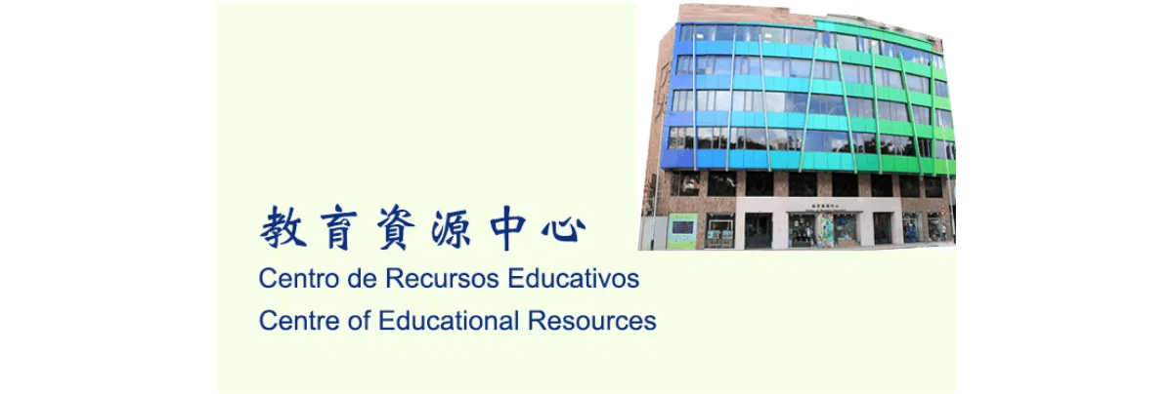

靈活多樣的教學網絡佈局
打破圍牆，讓AI學習走進居民生活圈
學術與創新基地
科普實踐舞台
聯合中西創新學院，提供專業的學術指導、前沿技術研究支持以及現代化的創新實驗空間。
利用澳門科學館的先進科普設施，開展沉浸式的AI體驗活動，激發青少年對科技的探索興趣。
技能提升中心
社區滲透點
與生產力中心 (CPTTM) 合作，面向在職人士開展專業AI應用技能培訓，助力職場轉型與競爭力提升。
發揮各個同鄉會及社團的場地優勢與情感紐帶，將AI教室搬到居民家門口，實現科普的「最後一公里」。

Slide 9


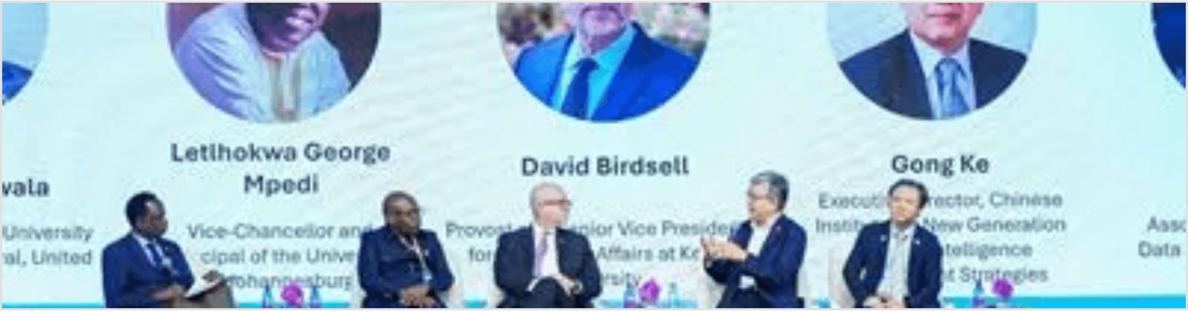




ECI 成功案例 (一)：產教融合與青少年啟蒙
上海高校 ECI Young 計劃
蘇州青少年 AI 啟蒙計劃
核心做法：
打造「培訓+實戰+就業」體系，將企業真實命題轉化為教學案例。
核心做法：
全球案例本土化改造，通過講師認證驅動社區網格化科普。
成果：
50,000+ 人次青少年受益，建立標準化課程大綱與 AR/AI 案例模板。
成果：
覆蓋 10,000+ 名學生，多個項目獲得天使投資，納入市級創新創業計劃。
對澳門的啟示
AI 學習應與真實場景結合實現「學習即工作」；標準化課程與認證導師是規模化普及的關鍵。

Slide 10




ECI 成功案例 (二)：職業賦能與認證體系
成都職業數字技能認證案例
ECI 聯合人社局與華為，構建「AI + 行業」技能認證體系。該計劃成功助力 10,000 人就業，顯著提升了學員的就業競爭力與薪資水平。
40%↑
25%↑
10,000+
雙認證體系價值
學員就業率提升
學員薪資提升
受益就業人數
國際標準與本地產業深度融合
提升澳門人才的國際競爭力
澳門適配構想
建立可持續的人才轉型路徑
將 ECI 資源融入澳門文旅、博彩及商貿場景，開發「ECI + 教青局」雙認證課程。這不僅能提升證書的國際含金量，更能直接對接澳門「1+4」產業的真實崗位需求。

Slide 11










總結：共建澳門AI科普生態圈
近期目標
中期目標
長期目標
奠定基礎
規模擴張
生態成熟
啟動「合格導師」培訓計劃
建立AI科普資源共享平台
形成具有澳門特色的AI人才庫
發布首批在地化AI通識教材
實現全澳社區教學點全覆蓋
助力「1+4」產業數字化轉型
建立初步社團教學網絡
完善「ECI+教青局」雙認證體系
打造大灣區AI科普教育標桿
開展首輪社區AI體驗日
舉辦全澳青少年AI創新大賽
實現全民AI素養的質性提升
讓我們攜手並進，讓AI技術惠及每一位澳門居民，共創智慧未來。

Slide 12



AI賦能，澳門同行
緊密合作，共創未來
粵港澳大灣區電子商會
ownsean@gmail.com
https://www.facebook.com/groups/gbaeca

